Slide 1
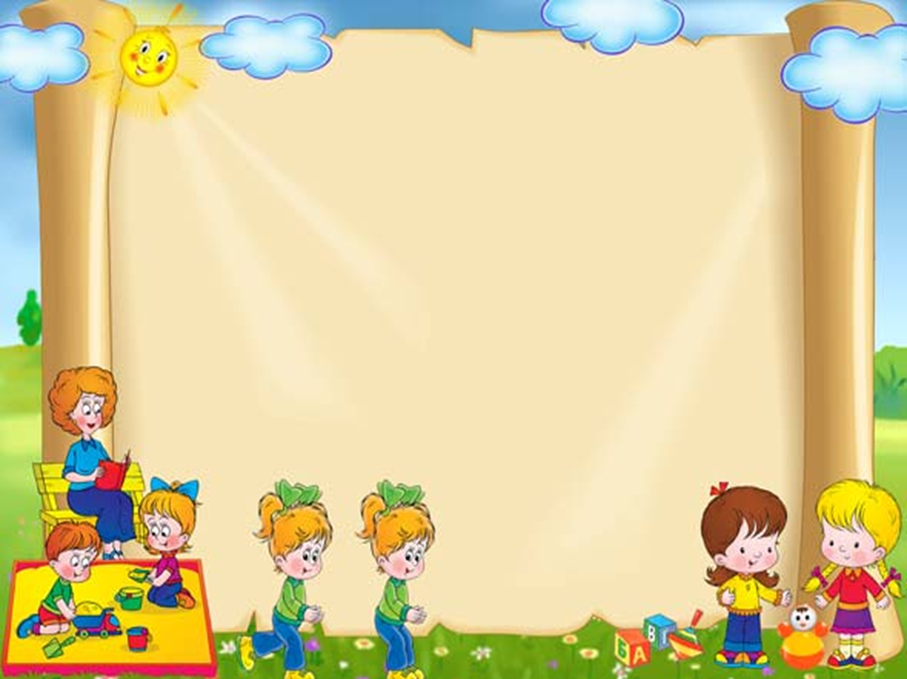
Муниципальное бюджетное дошкольное образовательное учреждение Курагинский детский сад №8 «Лесная сказка» комбинированного вида.
Игровая деятельность современных дошкольников.
Воспитатель Карпунина Елена Владимировна.

Slide 2
Игра – это особая деятельность, которая расцветает в детские годы и сопровождает человека на протяжении всей жизни.
• С её помощью дети овладевают опытом взаимодействия с окружающим миром, усваивают моральные нормы. • В игре находят своё отражение сфера человеческой деятельности, труда, отношений между людьми.

Slide 3
Условия для развития игры современных дошкольников За последние десятилетия социо - культурные условия жизни ребенка значительно изменились. В последнее время наблюдается разрыв между поколениями детей и родителей Повышенная занятость родителей снижает их участие в воспитании детей, что приводит к отчуждению детей и взрослых.

Slide 4
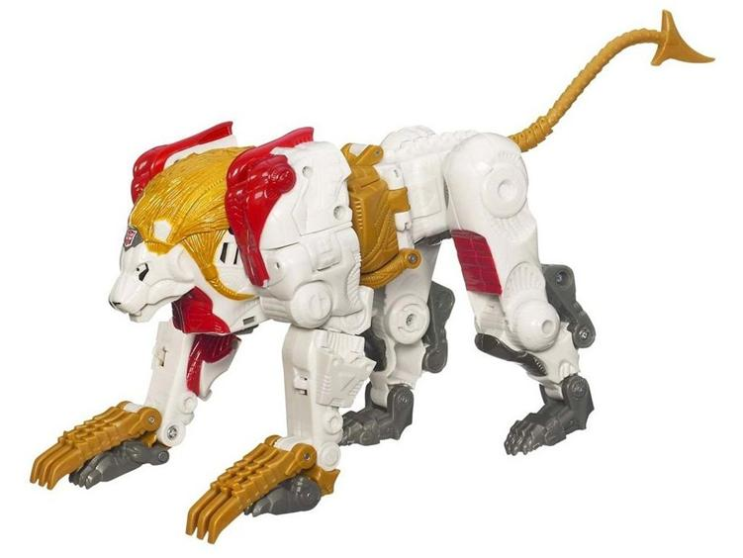
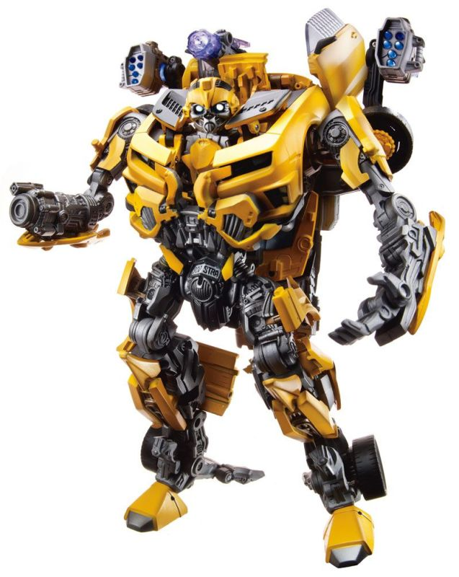
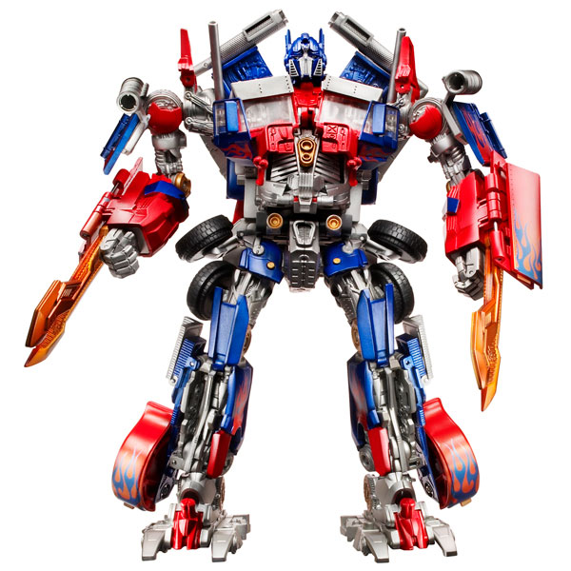
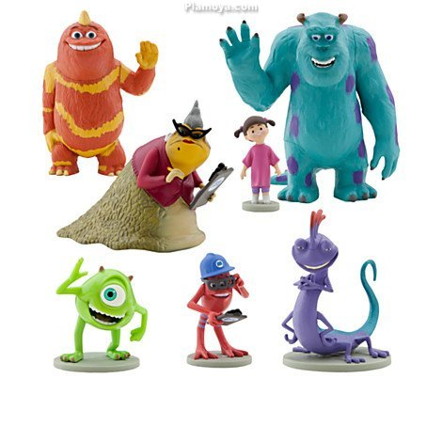
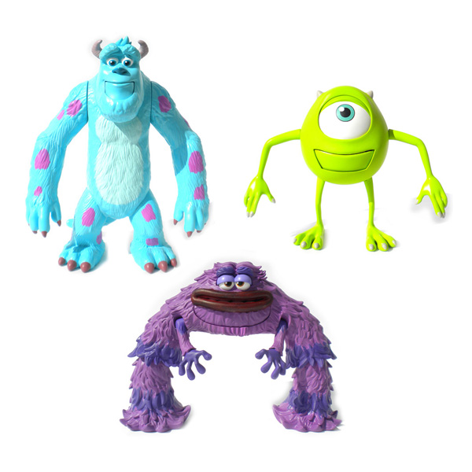
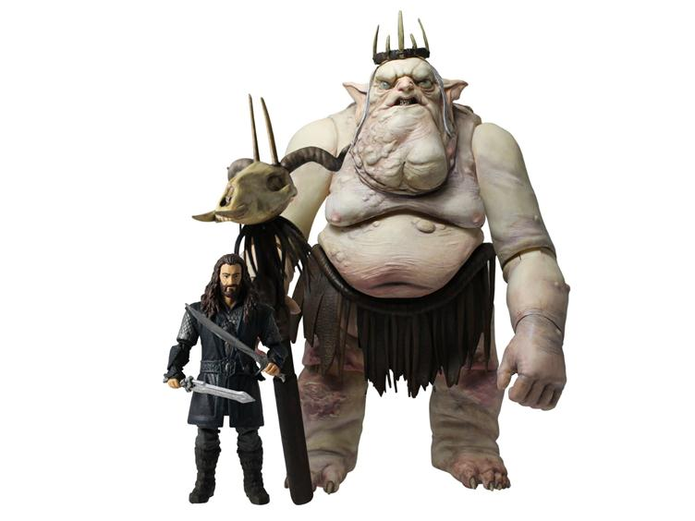
Игрушки для мальчиков.

Slide 5
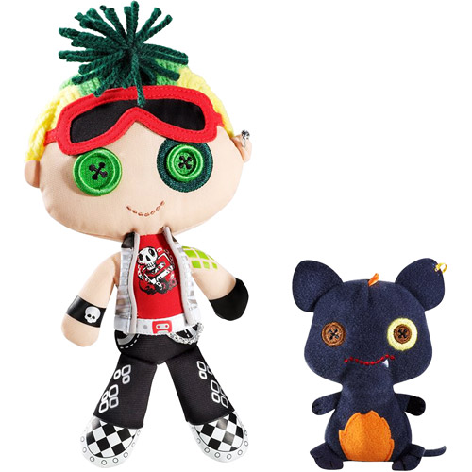
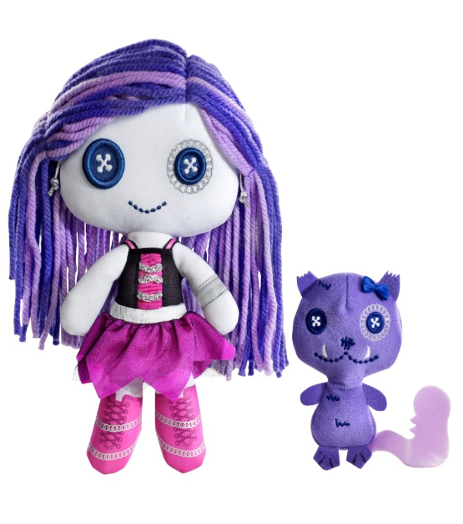
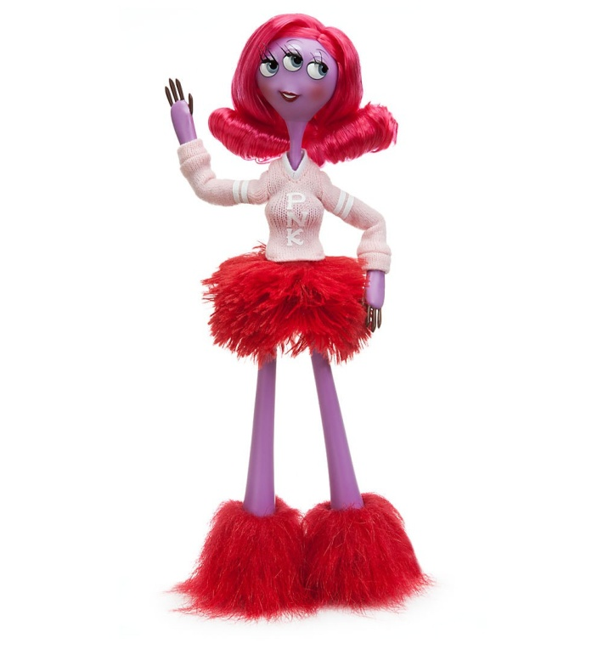
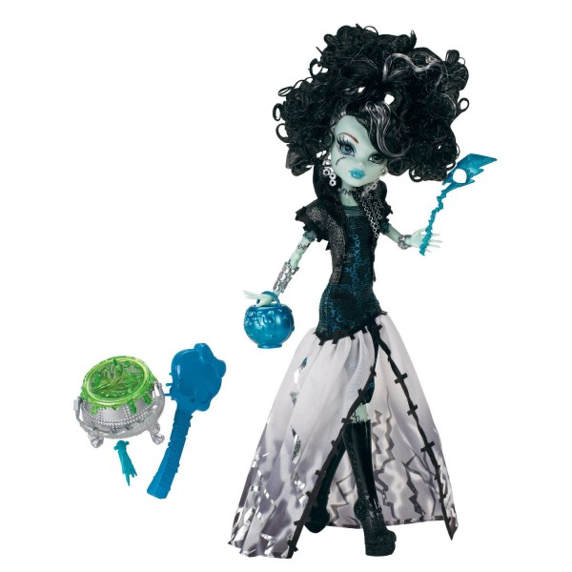
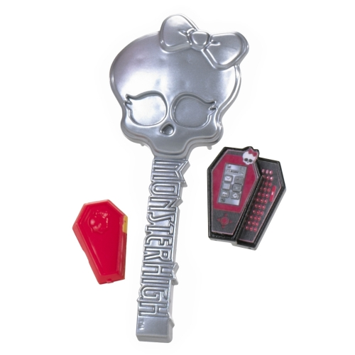
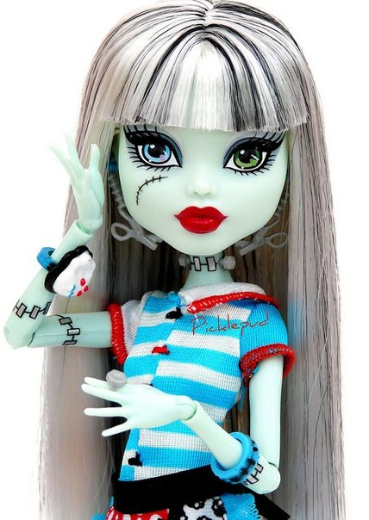
Игрушки для девочек.

Slide 6
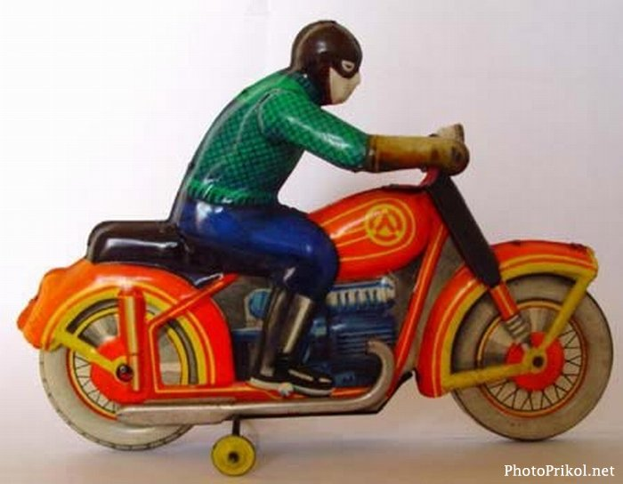
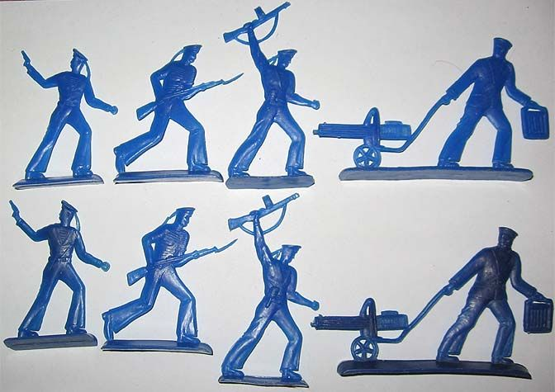
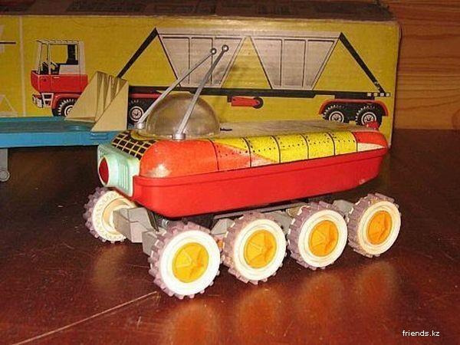
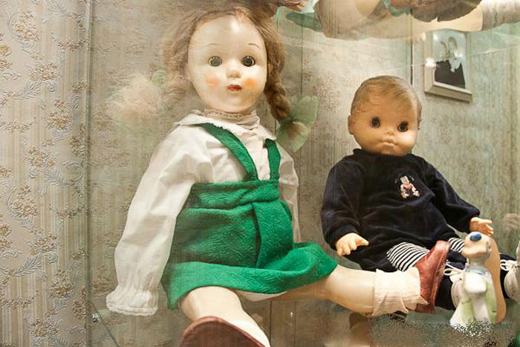
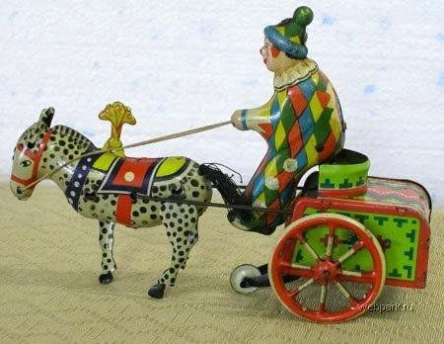
Чем играли мы в детстве!

Slide 7
Как это сказывается на развитии современных дошкольников. Всё чаще отмечают у детей неспособность к самоуглублению, к концентрации на каком-либо занятии, отсутствие заинтересованности делом. Гиперактивность, ситуативность поведения, повышенную рассеянность . Бедность и примитивность игры пагубно отражаются и на коммуникативном развитии детей Отставание в развитии речи (дети позже начинают говорить, мало и плохо разговаривают, их речь бедна и примитивна) Современные дошкольники не умеют организовывать свою деятельность, наполнить ее смыслом. У большинства детей не развито воображение, они творчески безынициативны, не умеют самостоятельно мыслить.

Slide 8
Что нужно для развития детской игры? 1.При создании игрового пространства с учётом ФГОС предусматривается принцип гибкого зонирования, универсальности и трансформируемости предметно-игровой среды. 2.Вовлечение детей в игру средствами игрового пространства. 3. Знание воспитателем специфики развития игры как деятельности на каждой возрастной ступени. 4. Анализ психолого-педагогических условий развития игры детей своей группы.

Slide 9
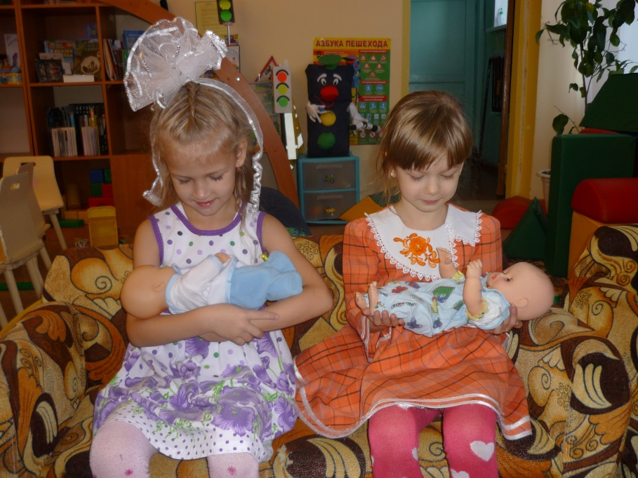
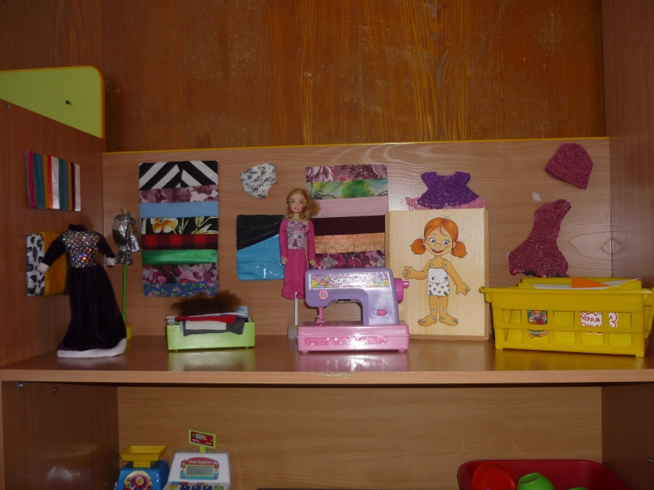
5.Соблюдение баланса между свободной самостоятельной игрой и другими видами деятельности 6.Непосредственное руководство играми детей. 7.Атрибуты для игр должны быть красочными и эстетическими, так как именно с ними будет взаимодействовать ребёнок. 8.Правильная организация предметно игровой среды предполагает и выполнения воспитателем программной задачи развития детского творчества в игровой деятельности.

Slide 10
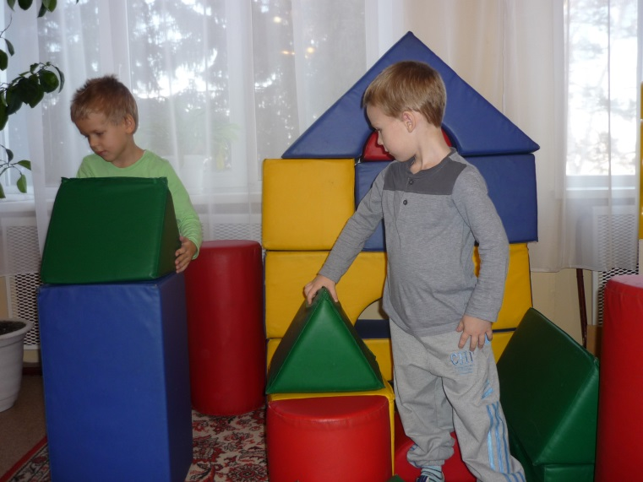
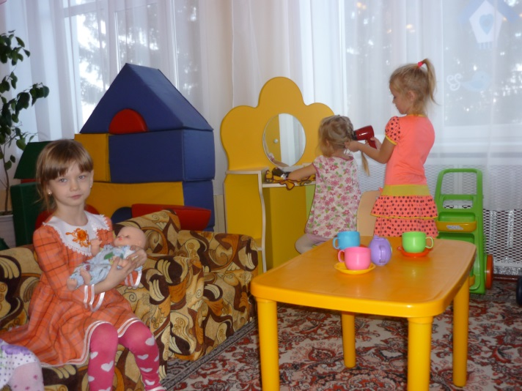
Требования к руководству игровой деятельности детей. Организация и осуществление игровой деятельности детей последовательно и систематически, а не от случая, к случаю. Умение педагога наблюдать за детьми, умения понимать их игровые замыслы и переживания, исходя из этого, планировать игровую деятельность с дошкольниками. Организуя сюжетно-ролевую игру с детьми, активно использовать методы и приёмы обучения детей игровым действиям, а в старшем дошкольном возрасте игровой цепочке согласно выбранной роли или игровому сюжету. Влияние воспитателя на выбор игры, игровые действия заключается в том, что он поддерживает интерес к игре, развивает инициативы детей, приучая их задумываться над темой игры и самостоятельно выбирать наиболее интересную.

Slide 11
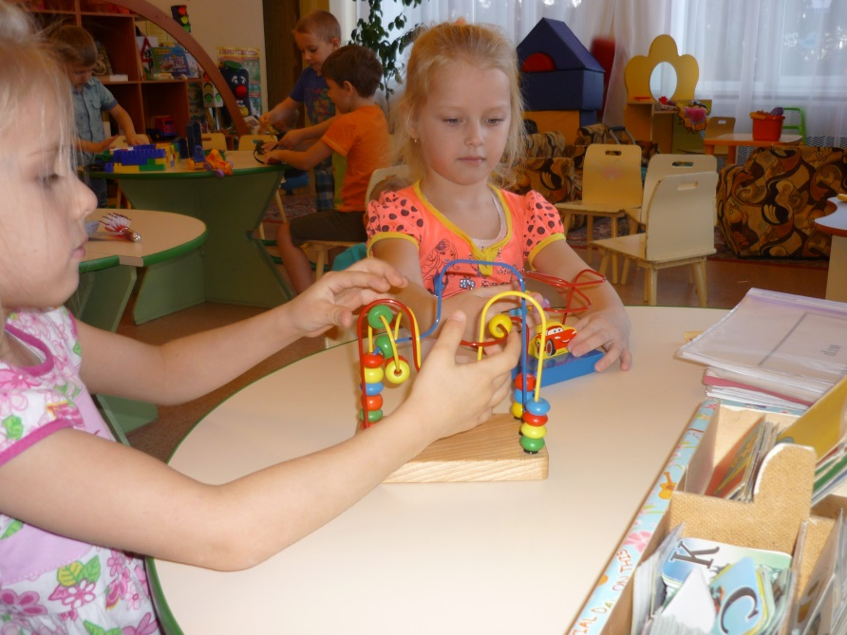
Направление игры как деятельности. Изучение игровых интересов детей. Расширение у ребенка представлений об окружающей действительности. Формирование взаимоотношений детей в игре Обучение детей планированию игры. Подведение итогов игры.

Slide 12
Эффективность формирования, управления и руководство игровой деятельностью во многом зависит от грамотного устройства игрового пространства и использования многообразных методов и приёмов, содействующих умелому сбору на игру, объединению детей в игровое сообщество, обогащение игровых умений.

Slide 13
Спасибо за внимание!

